Slide 1





หน่วยการเรียนรู้ที่
7
นาฬิกาวัดหรือไดอัลเกจ
(Dial Gauge)

Slide 2
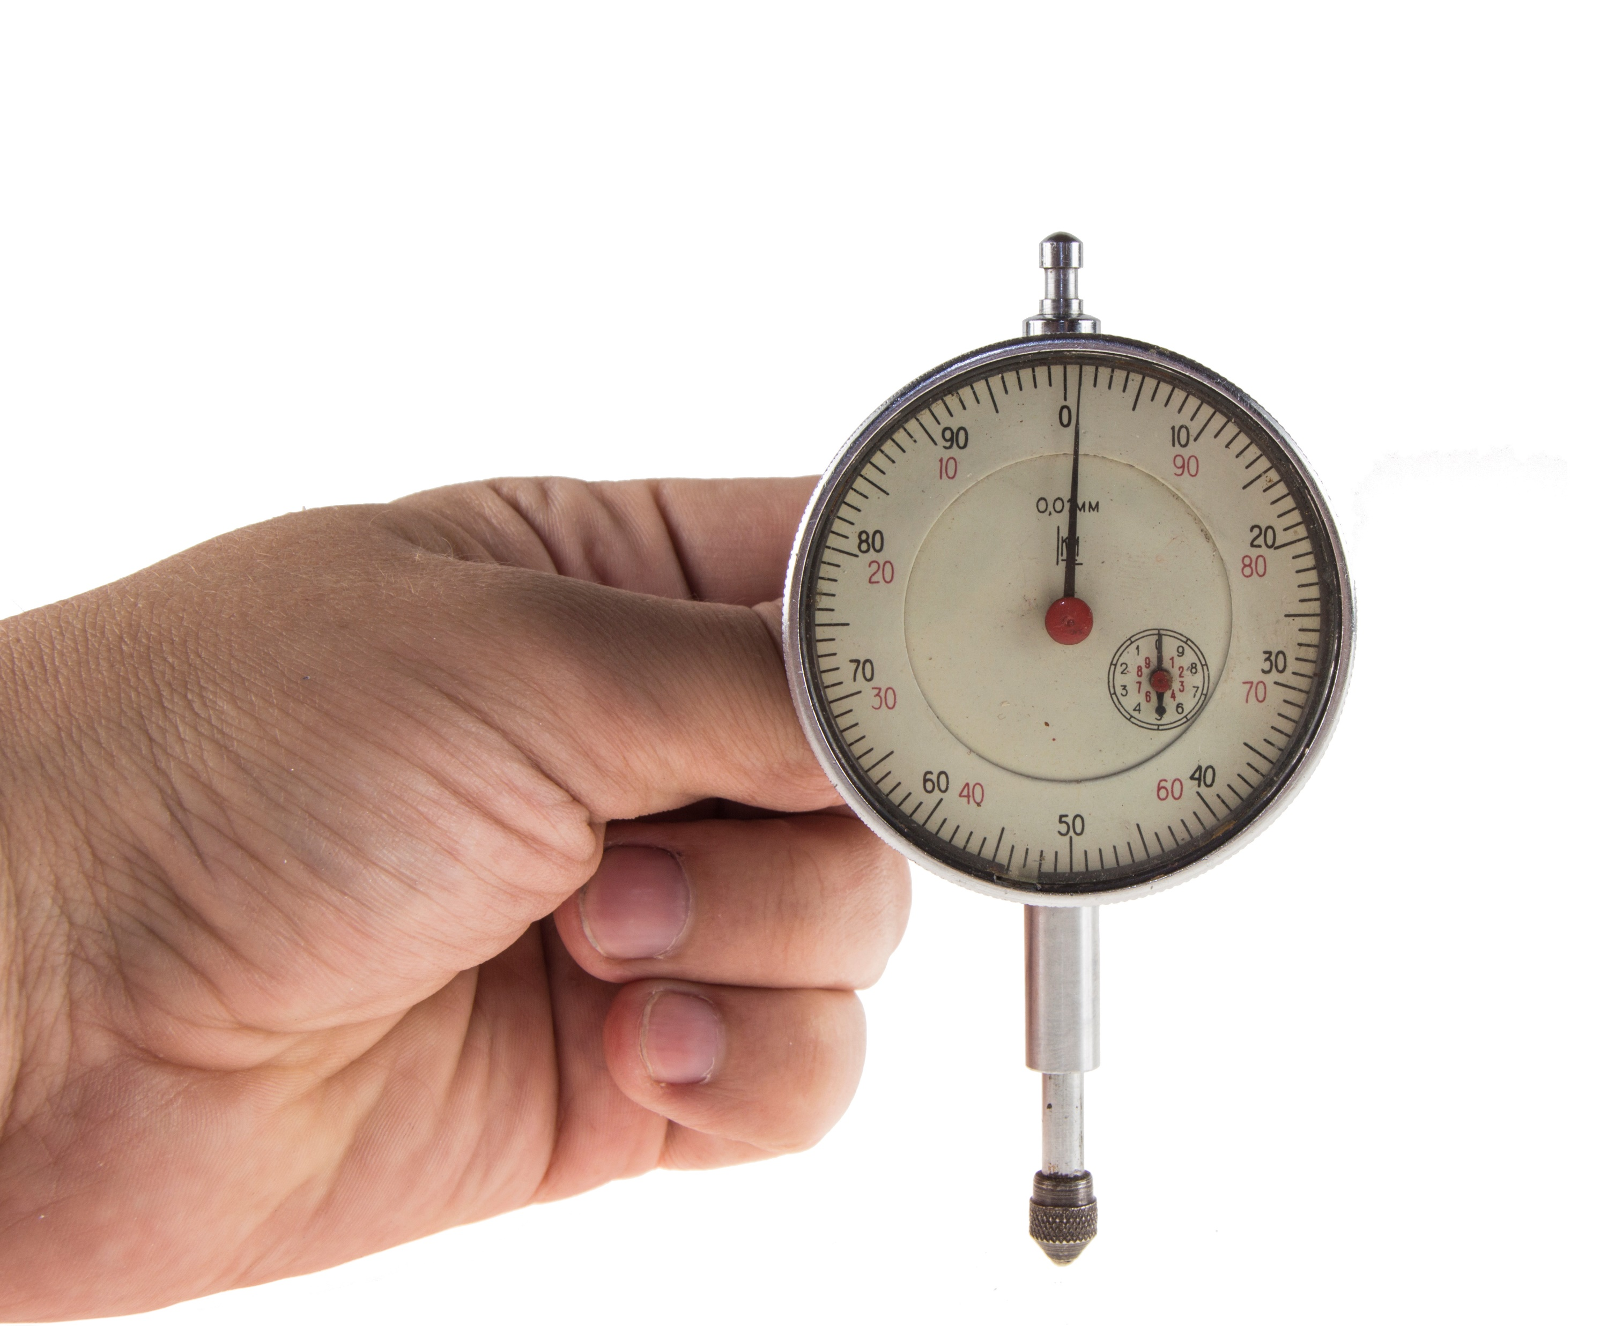
สาระการเรียนรู้
1.
ส่วนประกอบของนาฬิกาวัด
2.
วิธีการใช้นาฬิกาวัด
3.
หลักการอ่านค่านาฬิกาวัด
4.
ข้อควรระวังการใช้นาฬิกาวัด

Slide 3

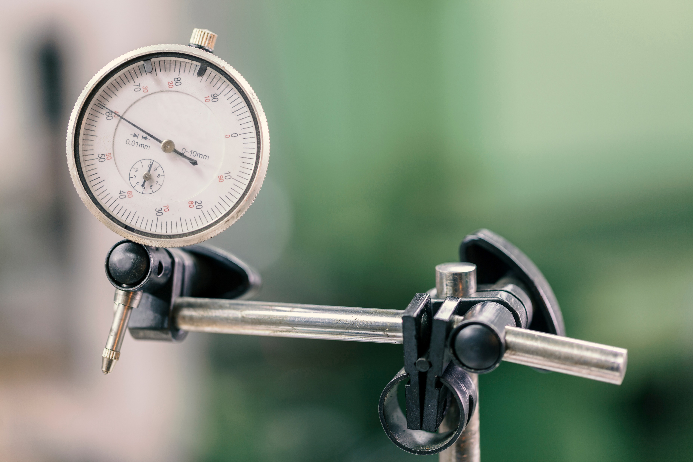
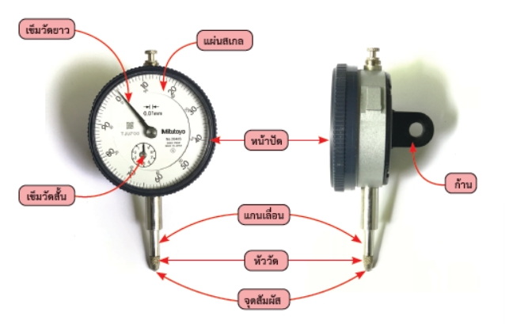
1. ส่วนประกอบของนาฬิกาวัด
นาฬิกาเป็นแบบอ่านค่าได้ 2 ทิศทาง เข็มจะเคลื่อนที่ไปได้ทั้งตามเข็มนาฬิกาและทวนเข็มนาฬิกาเข็มยาวกับเข็มสั้นจะเคลื่อนที่สวนทางกัน เมื่อแกนวัดยุบเข้าเข็มยาวจะเคลื่อนที่ตามเข็ม นาฬิกาเข็มสั้นจะเคลื่อนที่ในทิศทวนเข็มนาฬิกา ในทำนองเดียวกันถ้าแกนวัดยื่นออกเข็มยาวและเข็มสั้นก็จะเคลื่อนที่ในทิศทางตรงกันข้ามดังกล่าว ภายในนาฬิกาวัดจะประกอบด้วยเฟืองสะพาน เฟืองขับ และเฟืองตาม เพื่อเปลี่ยนการเคลื่อนที่ของแกนวัดเป็นการหมุน ส่วนประกอบของนาฬิกาวัด ดังรูป

Slide 4
2. วิธีการใช้นาฬิกาวัด
1.
ติดตั้งนาฬิกาวัดเข้ากับขาตั้ง
2.
ยึดขาตั้งนาฬิกาวัดในตำแหน่งที่มั่นคง
3.
ปรับตำแหน่งของหัววัดให้ตั้งฉากกับผิวงาน และปรับจุดสัมผัสหัววัดให้ได้ระยะศูนย์กลางการเคลื่อนที่
4.
เมื่อติดตั้งนาฬิกาวัดเข้ากับชิ้นงานแล้วให้ปรับแกนวัดยุบเข้าไปประมาณ 2-3 มิลลิเมตร (สังเกตการเคลื่อนที่ของเข็มสั้น) จากนั้นปรับหน้าปัดให้เลขศูนย์ตรงกับเข็มยาว
5.
หมุนชิ้นส่วนที่ต้องการวัด
6.
อ่านค่าการวัด

Slide 5
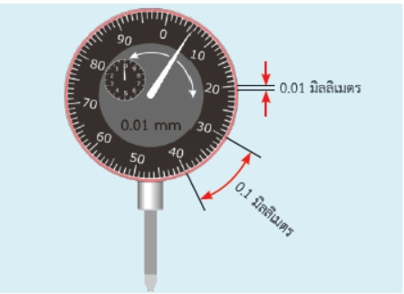

3. หลักการอ่านค่านาฬิกาวัด
นิยมใช้นาฬิกาวัดแบบ 2 ทาง มีค่าความละเอียด 0.01 มิลลิเมตร (1/100 มิลลิเมตร) มีช่วงการวัด 10 มิลลิเมตร ดังรูป
นาฬิกาวัดมีขีดสเกลหรือขีดมาตราส่วนอยู่ 2 ส่วน คือ ขีดสเกลวงนอกและขีดสเกลวงกลมเล็ก
ขีดสเกลวงนอก เข็มยาวจะชี้บอกค่าที่ได้จากการวัด เมื่อเข็มยาวเคลื่อนที่ไป 1 รอบมีค่าเท่ากับ 1 มิลลิเมตร ถ้าเคลื่อนที่ไป 1 ช่องเล็กมีค่าเท่ากับ 0.01 มิลลิเมตร
ขีดสเกลวงกลมเล็ก เข็มสั้นจะเคลื่อนที่สวนทางกับเข็มยาว เมื่อเข็มยาวเคลื่อนที่ไป 1 รอบ เข็มสั้นจะเคลื่อนที่เท่ากับ 1 มิลลิเมตร

Slide 6
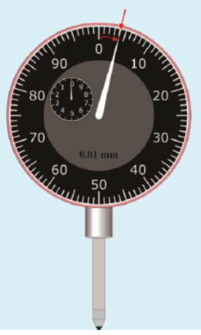

ตัวอย่าง
วิธีอ่านค่า
อ่านค่าจากเข็มวัดสั้นจากนั้นจึงอ่านค่าจากเข็มวัดยาว จากรูป อ่านค่านาฬิกาวัดได้ ดังนี้
เข็มสั้นเคลื่อนที่จากค่าเริ่มต้นที่เลขศูนย์ (0) ในทิศทางทวนเข็มนาฬิกาชี้อยู่ระหว่างเลขศูนย์ (0) กับเลขหนึ่ง (1) ค่าที่อ่านได้
= 0 มิลลิเมตร
● เข็มยาวเคลื่อนที่จากค่าเริ่มต้นที่เลขศูนย์ (0) ใน
ทิศทางตามเข็มนาฬิกาชี้ตรงขีดที่ 4 ค่าที่อ่านได้
= 4 x 0.01
= 0.04 มิลลิเมตร
ดังนั้น ค่าที่อ่านได้
= 0 + 0.04
= 0.04 มิลลิเมตร
อ่านค่านาฬิกาวัดเท่ากับ 0.04 มิลลิเมตร

Slide 7
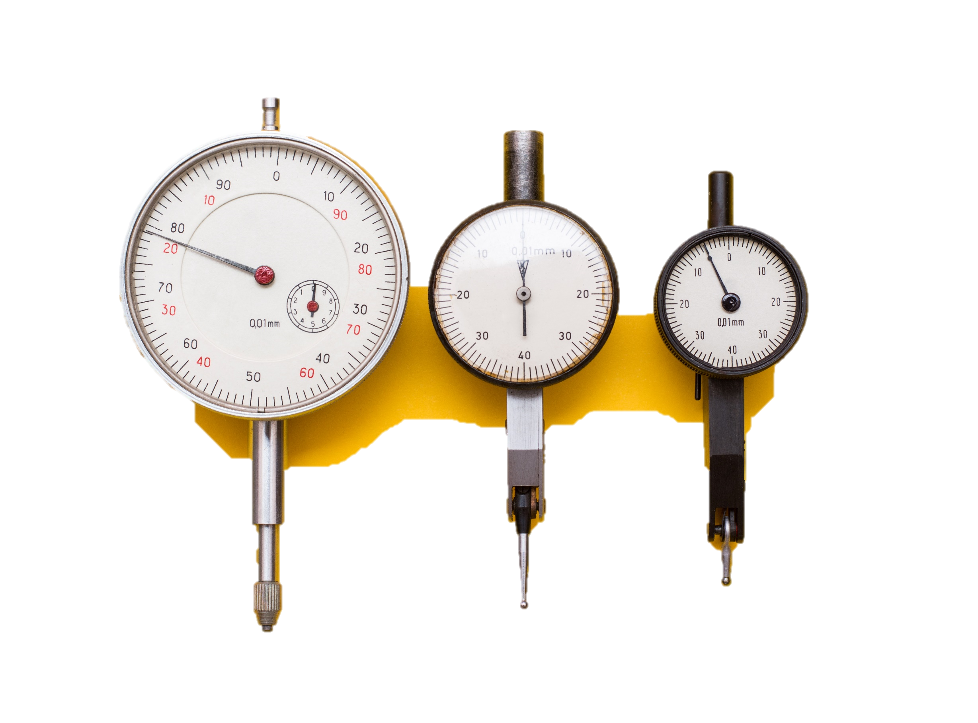
4. ข้อควรระวังและการบำรุงรักษานาฬิกาวัด
1.
อย่าให้นาฬิกาวัดตกหรือหล่นกระแทกพื้น เพราะจะทำให้กลไกภายในนาฬิกาวัดเสียหาย
2.
จับยึดนาฬิกาวัดในตำแหน่งที่มั่นคง
3.
ใช้ผ้าสะอาดทำความสะอาดนาฬิกาวัดเท่านั้น
4.
ตรวจสอบสภาพของหัววัดก่อนการใช้งานทุกครั้ง
5.
เก็บรักษานาฬิกาวัดไม่ให้ถูกฝุ่นละอองและน้ำ
6.
เลือกใช้หัววัดให้เหมาะสมกับลักษณะของงานที่ต้องการวัด

